Slide 1

¿Hacia donde va el oficio docente?
Capitulo 8:
Ana Paola Peña Farías y Maria Vianney Hernandez Gonzalez

Slide 2
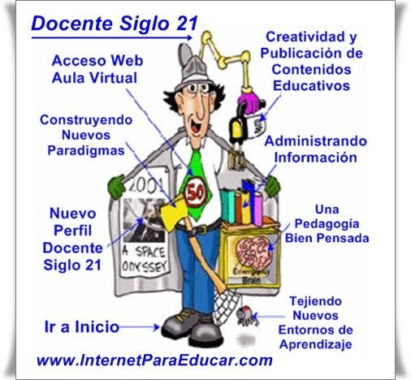
Modelo del docente en el siglo XXI
El docente enseña conocimientos valores y normas con:
Amor, afecto y cariño.
Las razones principales que lo retienen en la escuela: La vocación, la estabilidad laboral y expresiones tales como “la posibilidad de contribuir a la información de sujetos críticos” y “ transformar la sociedad”.

Slide 3
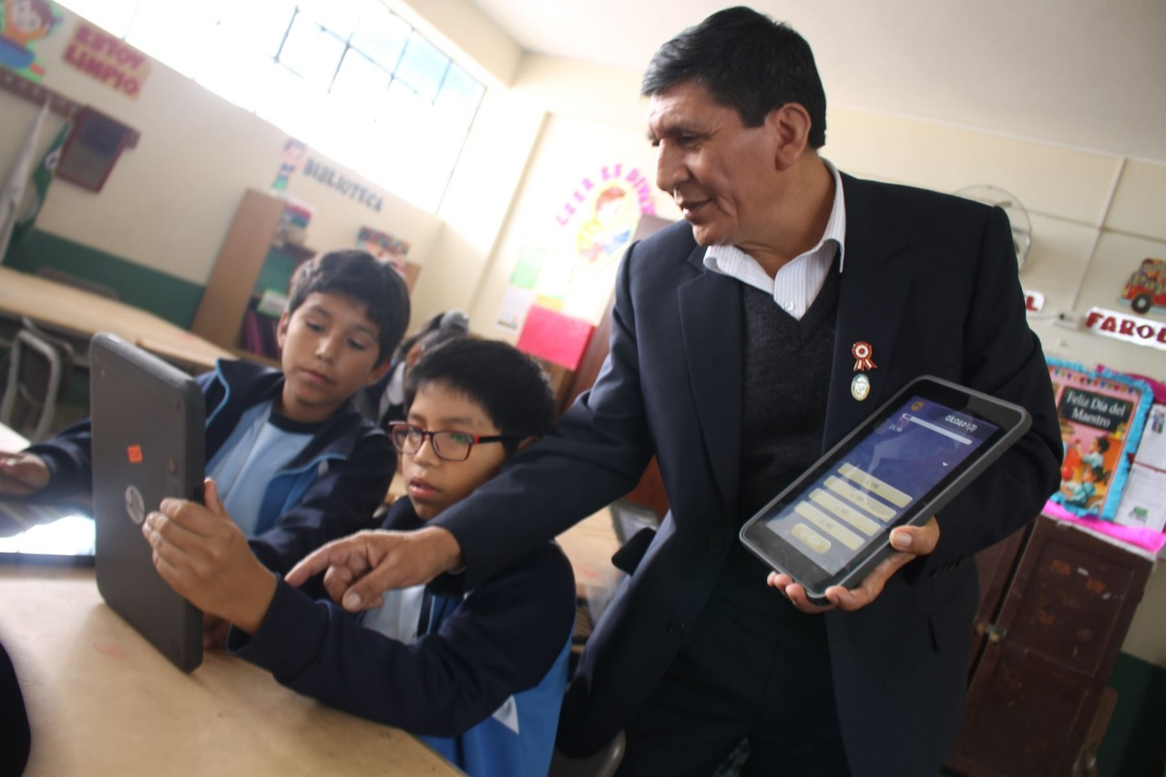

La ventana epocal.
Se escucha decir que niños y jóvenes se han vuelto expertos en cambios.
Si sumamos globalización, internet, y sociedad de la información, la serie que describe el paraíso digital es bastante conocida. Quien avanza en esa dirección, rápidamente, se enfrente a cierta obligación magisterial de adaptar, adecuar o renovar el arsenal tecno pedagógico para que el acto educativo tenga lugar.

Slide 4
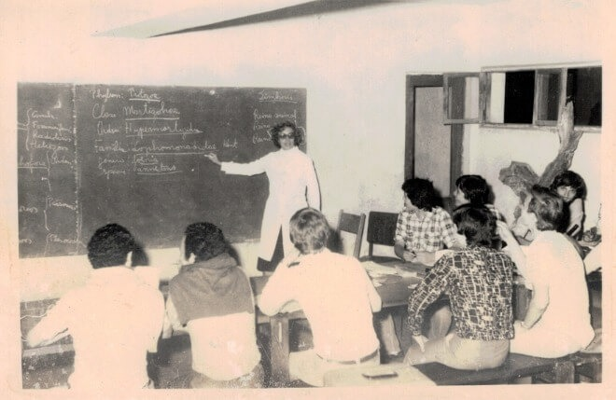
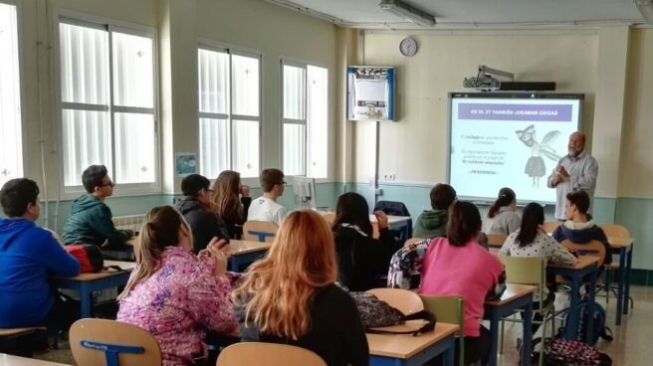
Transmisión con cariño: un poquito de amor para dar.
Los docentes afirman que lo que se les enseño a ellos en sus escuelas es lo mismo que quieren ofrecer ellos también para sus alumnos: conocimientos, valores y normas. Y que también incluyen amor, afecto y cariño.
Investigación realizada en los llamados contextos de pobreza se destacan 3 posiciones:
Los compensadores de carencias que usan mucho el verbo brindar
Los técnicos, profesionales desafectados, indiferentes al contexto, que no parecen mostrar ningún compromiso afectivo con el pobre diferente.
Los reparadores: socio-docentes que reconocen la injusticia que origina la marginalidad y se embarcan en la tarea de reparar y encauzar la lucha para seguir la pobreza.

Slide 5
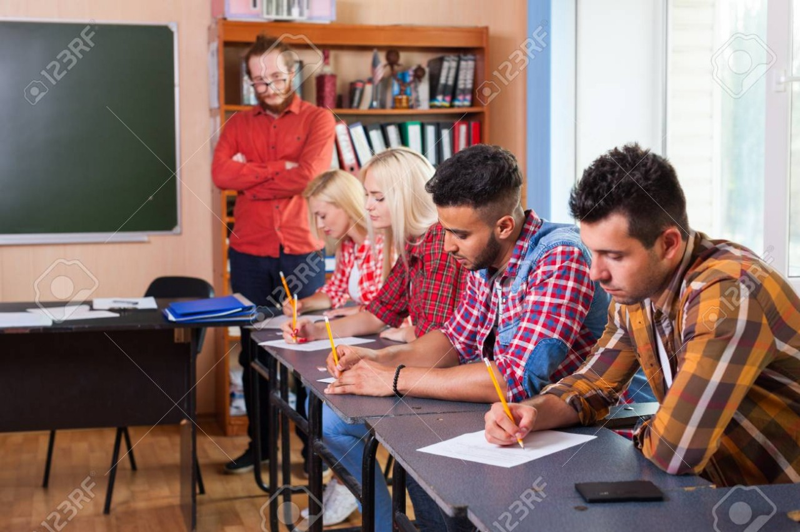
Dime quién eres y dónde vives, y te diré qué, cómo y cuánto te enseño.
Una vez identificada y diagnosticada la carencia, que por momentos es múltiple, se debe enseñar de una manera especial a los que tienen menos.
El docente tiene la necesidad de atender las especialidades de los distintos grupos poblacionales y preguntarse por sus condiciones de educabilidad.
Los docentes, dependiendo del nivel escolar en el que enseñan, necesitan manejar adecuadamente los conceptos centrales de las disciplinas.

Slide 6

Hacedor de críticos, se ofrece. Motivador, facilitador, con vocación y entrega.
Entrega, preferentemente, remite al compromiso social, no necesariamente ocurre lo mismo con la idea de vocación, más a gusto en el terreno espiritual.
Con probabilidad, lo que distingue a ambos términos sea la elección.
Los docentes asocian vocación y entrega con el combo compuesto por los verbos estimular, interesar y motivar.

Slide 7
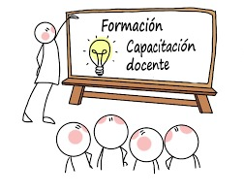
Capacítate, amor mío.
El maestro no es el que sabe dónde está el conocimiento y conoce los procedimientos que garantiza el aprendizaje más eficaz.
La ilusión consiste en que la escuela será más eficaz si cada uno asume con responsabilidad (entrega, compromiso, respeto, vocación, perseverancia, etc.) su rol.

Slide 8
Y entonces ¿hacia dónde va el oficio docente?
La docencia no es sin amor (ni sin odio). Lo vincular está siempre presente. Se habla de contener y reparar, se confeccionan listas de carencias emocionales.
La oferta de capacitación hace malabarismos para no dejar la dimensión afectiva es que entra por la ventana.

Slide 9

Ejemplos.
https://www.youtube.com/watch?v=wpVC2IrQb5g

